Slide 1
第一讲
5.1 指针的基本概念与用法
5.1.1 指针的基本概念
5.1.2 一维数组与指针
5.1.2.1 指向数组元素的指针
5.1.2.2 指针的运算
5.1.2.3 字符数组与指针

Slide 2
内存数据的访问
简单变量
变量名、指针（多用于函数参数）
数组
数组名（起始地址）、下标（地址偏移量）
结构体类型
数据长度较大，使用指针访问效率更高
动态分配存储空间
不属于变量或数组，只能使用指针访问

Slide 3
指针的基本概念
指针的使用非常广泛
常常是表达某个计算的唯一途径
通常可以生成更高效、更紧凑的代码
指针类型
由其他类型派生而成，必须依托被引用类型进行定义
被引用类型也称为基类型
指针类型数据的值表示了数据在内存中的起始地址
指针的基类型提示了数据长度、格式、能够进行的运算

Slide 4
指针的基本语法
指针类型变量定义的一般形式
类型名 *指针变量名;
取址运算符 &
取得操作数在内存中的起始地址，生成指向操作数的指针
指针运算符、间接访问运算符 *
获得指针指向的数据对象
指针变量定义中的*不表示任何操作，只表示数据类型

Slide 5
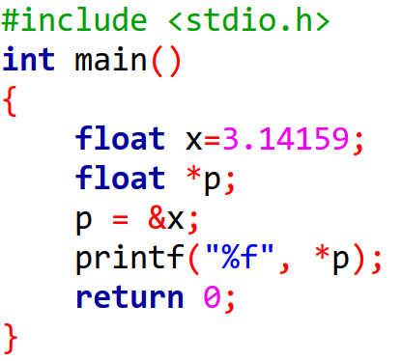
指针与对象的关系
指针p的值是变量x的地址，称为“p指向x”

Slide 6
一维数组与指针
数组名通常会被解释为“指向该数组起始元素的指针”，除了以下两种情况
数组名作为sizeof运算符操作数，得到数组整体的字节数
数组名作为取址运算符&操作数，得到指向数组整体的指针
数组名不是变量，不能被修改

Slide 7
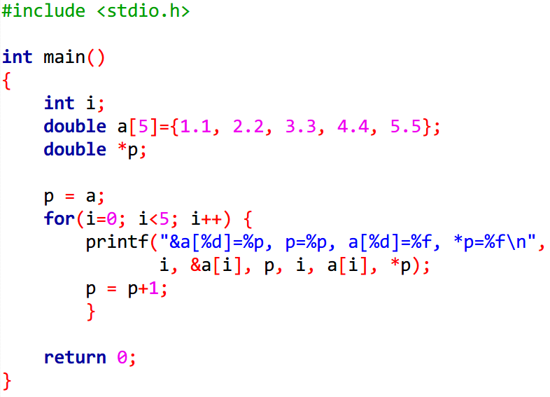
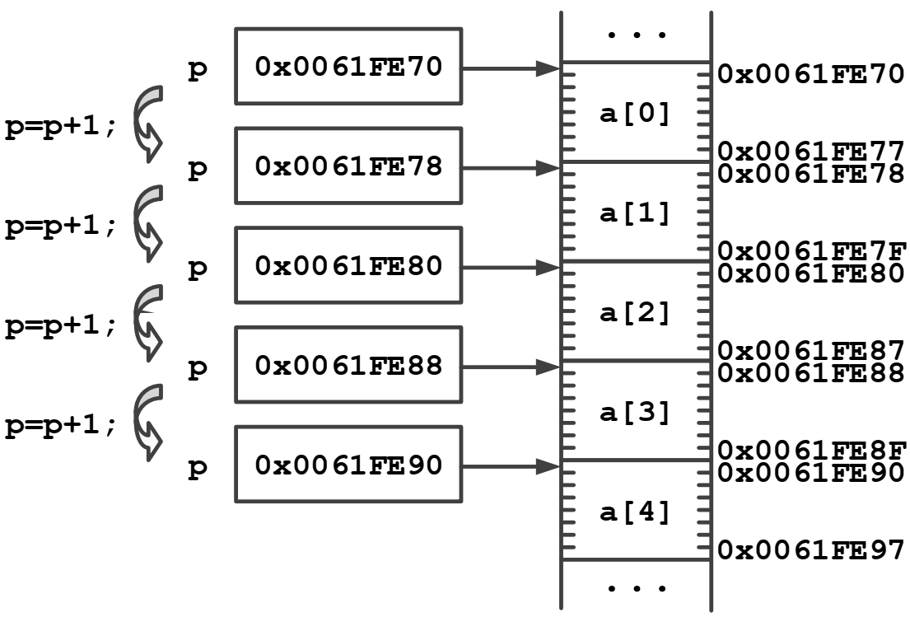
指向数组元素的指针
例：利用指针输出数组中所有元素的值和地址。
p=a; 指针指向数组起始元素即a[0]
p=p+1; 指针移动一个元素的长度，指向下一个元素

Slide 8
指针的运算
赋值运算
指针类型的数据可以赋值给同类型的指针变量
任何类型的指针都可以赋值给空类型指针
void *p;
整数0（符号常量NULL）可以直接赋值给指针变量
int *p=NULL;
值为0的指针称为空指针
其他类型的指针经过强制类型转换后可以赋值给指针变量
int *p; double d;
p = (int *) &d;

Slide 9
指针的运算
算术运算
指向数组元素的指针可以与整数进行加、减运算
若指针p指向数组a的第i个元素a[i]，n为整数，则
p+n指向a[i+n]；p-n指向a[i-n]
指向数组元素的指针变量可以进行自增、自减运算
p++的值为a[i]的地址，p自增后指向a[i+1]
++p的值为a[i+1]的地址，p自增后指向a[i+1]
p--的值为a[i]的地址，p自减后指向a[i-1]
--p的值为a[i-1]的地址，p自减后指向a[i-1]
指向同一个数组中元素的指针可以进行减法运算
若指针q指向数组a的第j个元素a[j]，则 p-q的值即为i-j

Slide 10
指针的运算
关系运算
同类型指针之间可以比较是否相等或不等，判断这两个指针是否指向了同一个数据
指向同一个数组中的元素的指针可以进行大于、大于等于、小于、小于等于的关系比较，判断这两个指针所指元素在数组中的前后次序关系
任何类型的指针都可以与0或NULL比较是否相等或不等，判断指针值是否为“空”

Slide 11
指针的运算
间接访问运算
除了空类型指针和空指针外，通过间接访问运算符*可以引用指针指向的数据
需要注意指针的有效性
无效指针
没有指向有效数据对象或函数的非空指针
野指针：没有经过初始化或赋值的指针变量
悬空指针：原本所指向的内存空间已经被释放的指针
指向数组元素的指针移动到了数组范围之外
把非0整数值强制转换成指针

Slide 12
指针的运算
下标运算
指向数组元素的指针可以做下标运算
若指针p指向数组a的起始元素a[0]
则p+i指向a[i]，a[i]就可以表示为*(p+i)
由于p和a的值相等，p[i]和*(a+i)也可以表示a[i]
若指针q指向数组a的第j个元素a[j]
则q+i指向a[i+j]，*(q+i)即a[i+j]

Slide 13
通过指针访问数组元素

Slide 14
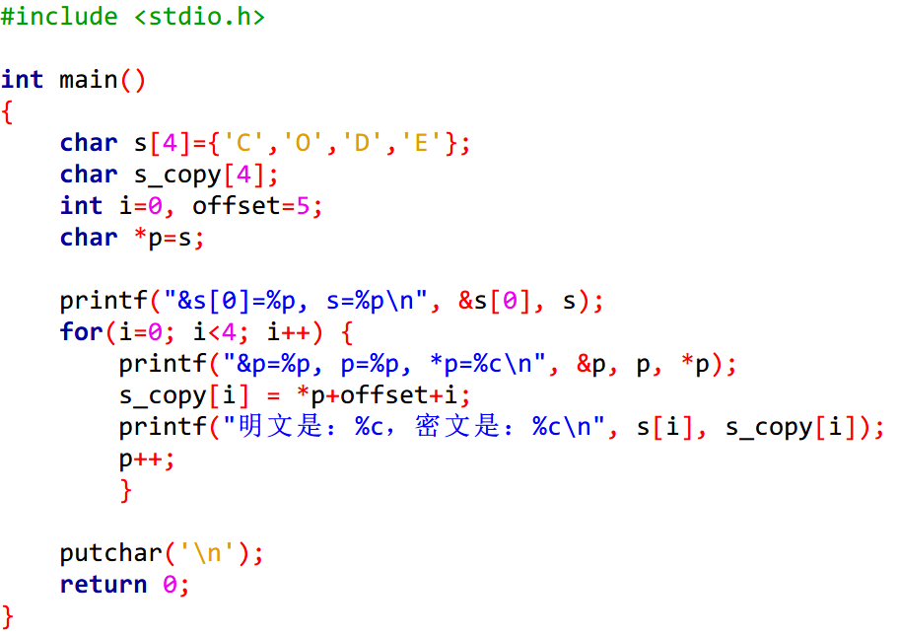
字符数组与指针
例：对一个字符型数组中的所有元素进行加密，加密的方式是每个字符加上它在字符数组中的位置和一个偏移量。
p=s; 指针指向数组起始元素，即s[0]
p=p+1; 指针移动一个元素的长度，指向下一个元素

Slide 15
字符串与字符数组
字符串常量
以双引号括起来的若干个字符
自动为其分配连续存储空间，并在尾部补上结束标志
字符数组可以用来存储字符串
字符数组在内存中占用一段连续的存储空间
可用于存储字符串，包括字符串结束标志在内，不得超过字符数组最大长度

Slide 16
指向字符串起始字符的指针
字符串常量与指针
字符串常量以其字面形式代替数组名，被解释为“指向该字符串常量起始字符的指针”
字符串常量可以用于对字符指针变量的初始化或赋值
char *str= "Hello World!"; 或
char *str; str = "Hello World!";

Slide 17
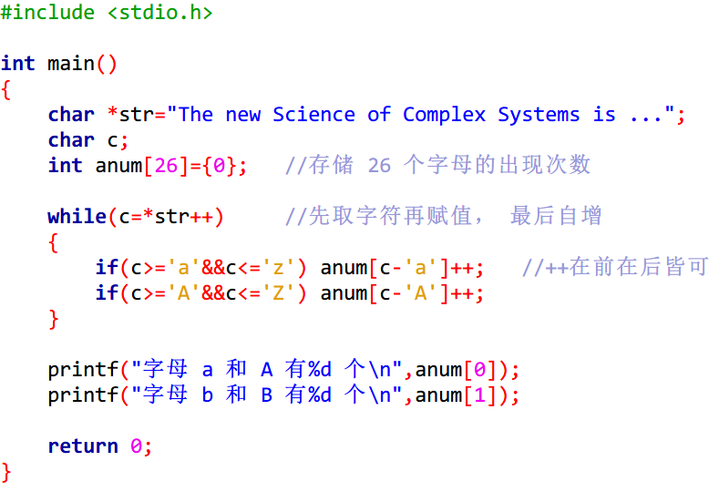
指向字符串的指针举例
例：利用指向字符串的指针统计每个字母出现的次数。

Slide 18
指向字符串中字符元素的指针的移动

Slide 19
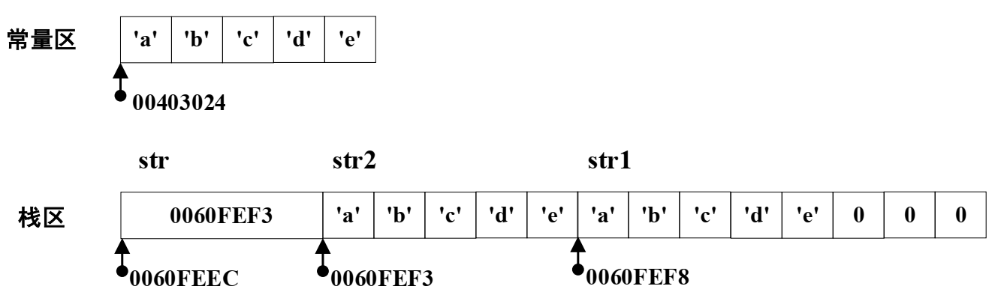
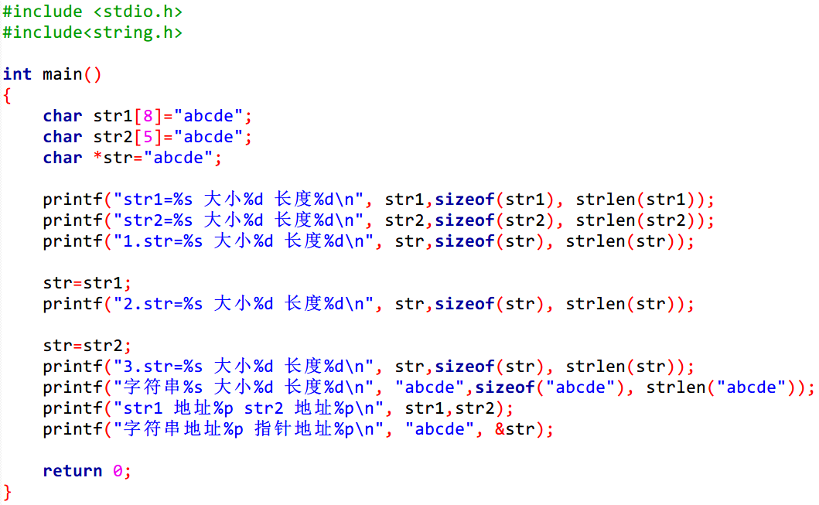
字符数组、字符串、字符指针举例

